Slide 1
计算概论与程序设计基础
本周练习总结(三轮复习第五周)
丁家恳
20191207-20191213

Slide 2
前言
松懈了一个星期。临近第三轮学习结束，这样子耽误时间会让学习周期不必要地拉长。这里有一半是自我意志力的问题，但另一半问题也需要解决。这方面的问题是关于学习计划和进度控制的。
从开始第一轮学习到现在，我把大部分的空余时间拿来学习编程，并且做下“一有空就学编程”的计划——这当然是好的，但是自大一之后是没有这么多的空余时间的。即使是现在，因为时间没有规划的问题，我会落下其他科目的学习，然而落下之后又需要额外花时间进行弥补。这样子搞不仅扰乱的是编程的学习——这个学习我喜欢花一段很长的连续时间进行，但是从最佳开始我的编程学习已经屡屡被其他科目而打断，因而我 一次次地推迟自己心目中的“进度”——因为总是推翻所以这进度计划名存实亡。

Slide 3
我觉得我可以从以下方面来进行解决：1）以周为单位，定下具体的周目标，只要能在本周完成即可，剩下的时间用来学习其他的科目。2）对于编程学习，不要求具体的时间，也不要求每天都要有，但是该段时间之内一定要求心无旁骛，没有干扰。根据我自己的情况，每次连续学习的时间多多益善。3）其他科目尤其是英语和数学这两科重要科目，要求当天学当天完成作业，不做拖延；针对具体的科目，可以选择分散的时间或者是集中的时间来完成这些科目。当天完成这些科目后，才可以进行其他科目的练习。4）如果在规划时间内不能完成某学习任务 ，不紧迫的，留待周末统一解决；紧迫的 ，在次日科目完成后进行完成。5）尽量将手头的电子设备利用起来。
在长时间的规划上，我还不太熟练，而且长周期的计划往往不进行到一定程度时没有效果的，这就容易因为焦躁导致计划混乱。多练习，不要焦躁。
作息规律。
保持激情与乐观，要懂得调节自己。

Slide 4
尽管学习的时间长度很重要，但是事实已经无数次证明了，没有学习的效率，长时间的学习只会变成一场煎熬与浪费时间。如果发生学习不专心的情况，可以立即考虑停止当前学习进行调整。不专心的学习只是浪费时间。
现在我的学习很可能已经进入关键的一个高原区。坚持，多练，这时候能坚持按部就班比什么都好。
本周主要进行一些细节问题的交代，涉及到人的编程效率和机器的运行效率概念。

Slide 5
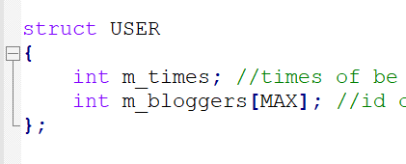
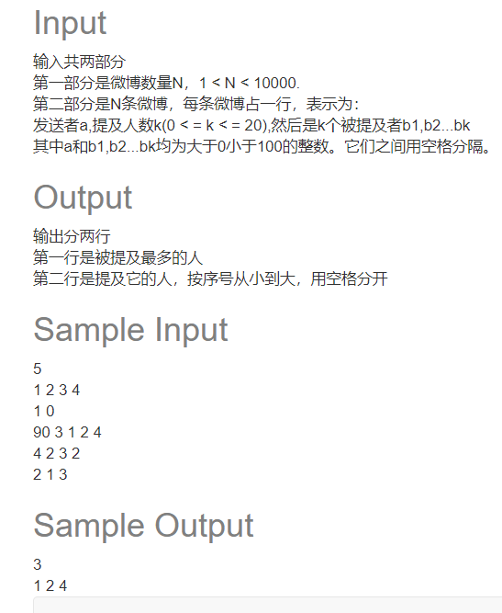

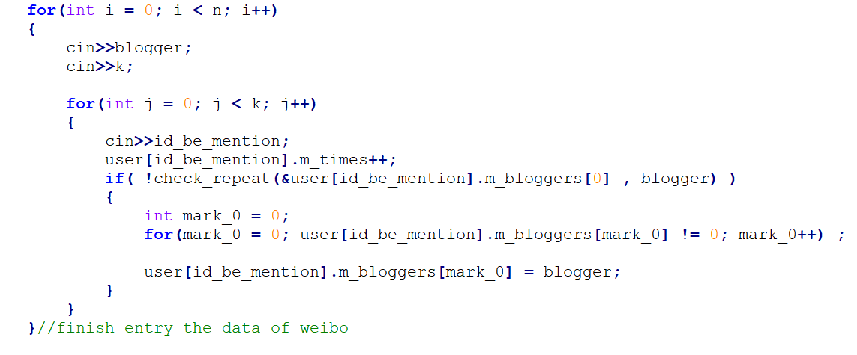
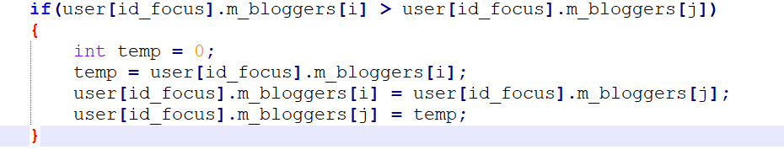
提高人的编程效率
本周写的某道题涉及到大量关联信息之间的收集、检索、排列的步骤。这道题我选择使用结构体工具解决，但是在编程过程中使用”.”符号进行结构体元素的访问，结果写出来的程序可读性变得很差。
然而因为下角标和其他问题，编程中出现了很多影响可读性和编程效率的问题的问题
但凡涉及到检索与排列的问题，就要对目的变量进行标记，这个标记可以通过下角标，亦可以通过指针。

Slide 6
问题一：变量名晦涩冗长。标记变量设置过多。
解决方法：对于某些标记变量可以用注释的方式代替冗长的变量名；通过指针替代标记变量。
问题二：重复书写的代码子太多太复杂
解决方法：方法1）同上；方法2）构建独立函数，使程序阅读的连贯感得到保证

Slide 7
问题三：标记变量凌乱难懂。
解决方法：在结构体问题中用指针替代标记变量。

Slide 8
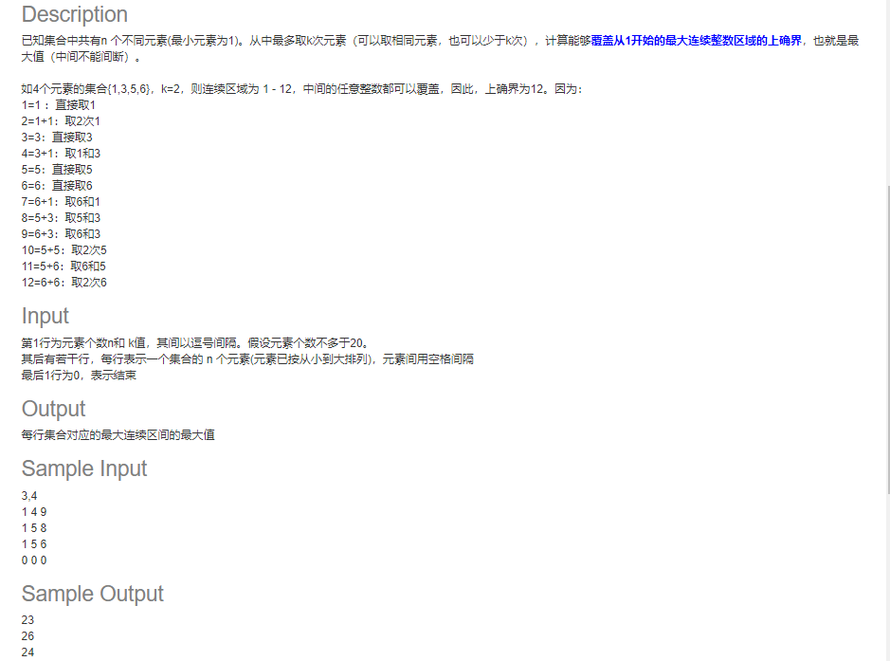
提高机器的运行效率
本周涉及的一道题涉及到数位遍历的问题。因为遍历的数位未定，我选择的是使用递归的方法，并且对涉及了很多重复的运算，结果超时并且超过了内存限制。

Slide 9
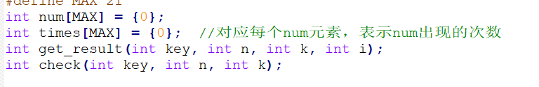
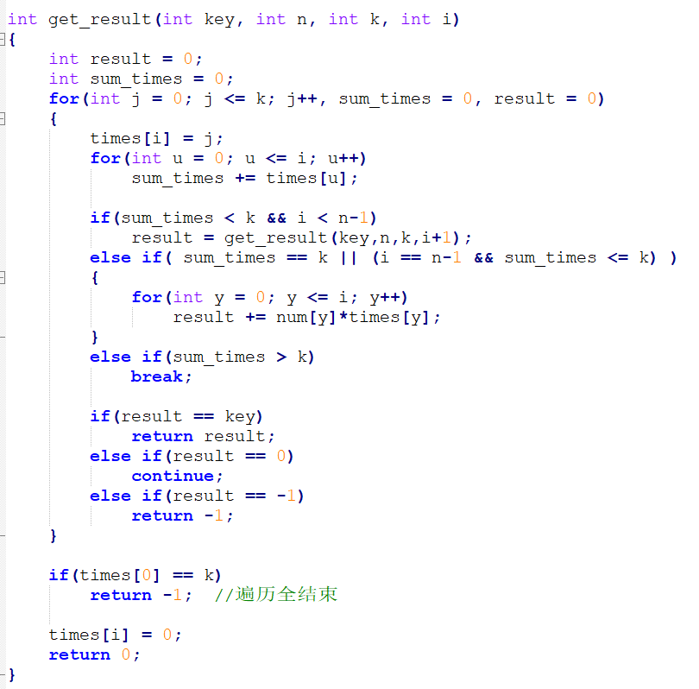
这反映了一个问题：我写的程序机器运行效率不高。
解决方法：避免重复运算；2）对于理论上要求无限位的运算问题，在实际解决的问题可以用一个较长位的数组来做“伪无限位”，则可以减少运行的复杂度。
被迫全局变量
难看的递归

Slide 10
结语
收尾阶段的学习最怕拖泥带水。要速战速决了。对难度太大的问题在规划时间内无法完成的话则直接搜索网络教程解决。第三轮学习的最后结束日期定在12月31日。不能再晚了。

